Slide 1
РедСмот_N.0
Проект выполнил ученик Яндекс.Лицей
Дьячков Даниил

Slide 2


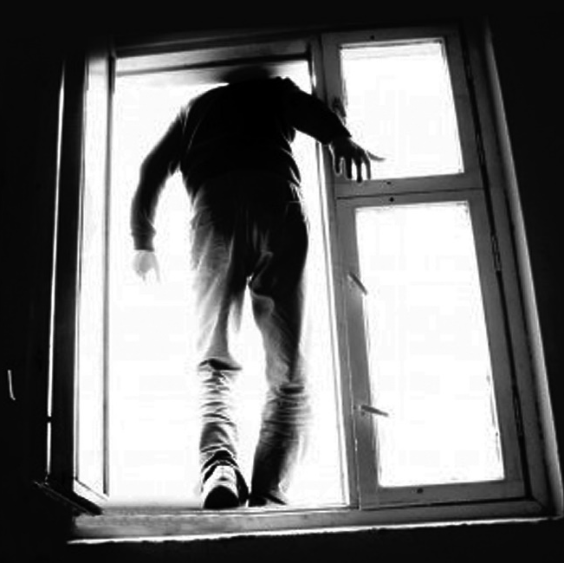




Введение

Slide 3
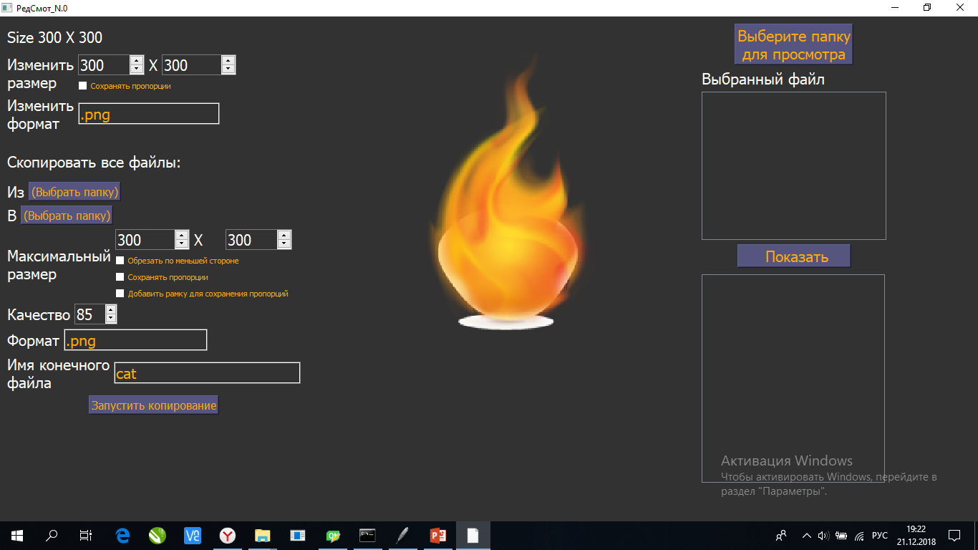
Решение есть!
Вам поможет
РедСмот_N.0
Он не только согреет вам душу, но и поможет в создании DataSet’а

Slide 4
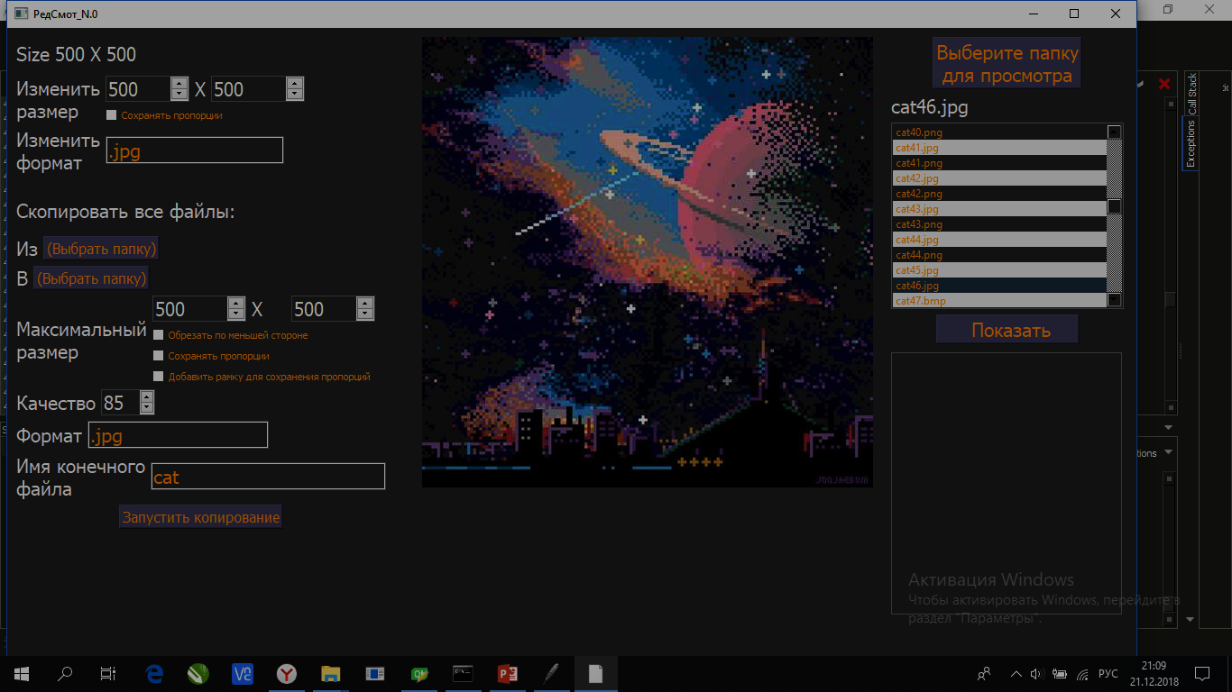
РедСмот_N.0
Просматривай и изменяй фотографию без особых проблем и нудной загрузки фоторедактора!
Выбери начальную и конечную папки, укажи размер, качество, расширение, и параметры обрезки и НАСЛАЖДАЙСЯ копированием!!!

Slide 5
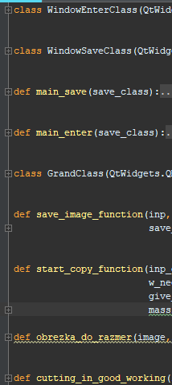
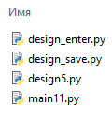
Класс
предупреждения
Класс вопроса:
«Сохранять или нет»
Дизайны
окон
Функции для
запуска этих классов
Главный класс
Главный файл
Функции
для
обрезания
фотографий

Slide 6
Заключение
Выводы:
PYQT5 – Чем дальше в лес, тем злее партизаны
НО! Это не тот случай!
ООП – Великое благо!

